Slide 1



命题逻辑
1-1 命题及其表示
1-2 逻辑连接词
1-3 命题公式与翻译
1-4 等价公式
1-5 重言式
1-6 连接词的全功能集
1-7 对偶与范式
1-8 推理理论
Notes:
:

Slide 2
命题逻辑
本节将讨论问题：
两个公式等价是如何定义的？
如何判定两个公式等价？
互不等价的公式有多少个？
Notes:
:

Slide 3
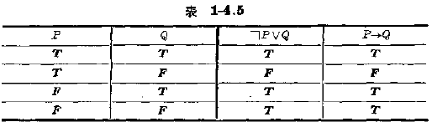
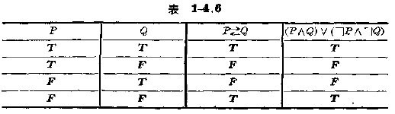
命题逻辑 >等价公式
1-4 等价公式
Notes:
等价是公式之间非常重要的关系,相互等价的两公式在逻辑上可看作一回事,一个公式有什么性质,另一个也有,如果一个是永真,那么另一个也是,因此我们研究公式的性质,就不必逐一去研究,在等价的公式中找一个代表研究一下就可以了.
“物以类聚。”
如同我们在数学中需要研究两个函数是否相等一样.两函数相等是指定义域相同,值域相同,函数关系也相同.
就像算术中的+,-,*,/ 与=的关系一样.
因为互不相同的真值表只有2^{2n}个.

Slide 4

命题逻辑 >等价公式
1-4 等价公式
定义1-4.2 设两个命题公式A和B有相同的原子变元P1,P2,…,Pn,若对P1,P2,…,Pn任一组真值指派A和B的真值都相同,则称A和B是等价的或逻辑
相等。记作A⇔B。
含有n个分量P1,P2,…,Pn的命题公式可有无穷多
个, 但互不等价的公式只有_____个.
2^{2n}
⇔不是连接词。
如何判定两公式等价?
Notes:
等价是公式之间非常重要的关系,相互等价的两公式在逻辑上可看作一回事,一个公式有什么性质,另一个也有,如果一个是永真,那么另一个也是,因此我们研究公式的性质,就不必逐一去研究,在等价的公式中找一个代表研究一下就可以了.
“物以类聚。”
如同我们在数学中需要研究两个函数是否相等一样.两函数相等是指定义域相同,值域相同,函数关系也相同.
就像算术中的+,-,*,/ 与=的关系一样.
因为互不相同的真值表只有2^{2n}个.

Slide 5
命题逻辑 >等价公式
命题公式A和B 等价的判定:
真值表法:比较A,B真值表的最后一列.
P15 例 题5
证明 P↔Q ⇔(P→Q)∧(Q→P)
P15 例 题6
验证吸收律 P∨ (P ∧Q ) ⇔P, P∧ (P∨Q )⇔P
Notes:
如何判断两公式等价呢?有多种方法,基本的两种:真值表法,等价演算.
真值表法:可分别列出两公式的真值表比较最后一列是否相同.但实际上更简洁的办法是将两公式列成一个表.
在命题逻辑中总可用真值表判定公式是否等价,但真值表法需要列出公式的所有真值,,当变元很多,公式很复杂式就显得很繁琐,如果是要证明两公式等价.可用运算的方法形式证明:这需要借助于一个置换定理，等价的性质和一些基本的等价公式.

Slide 6

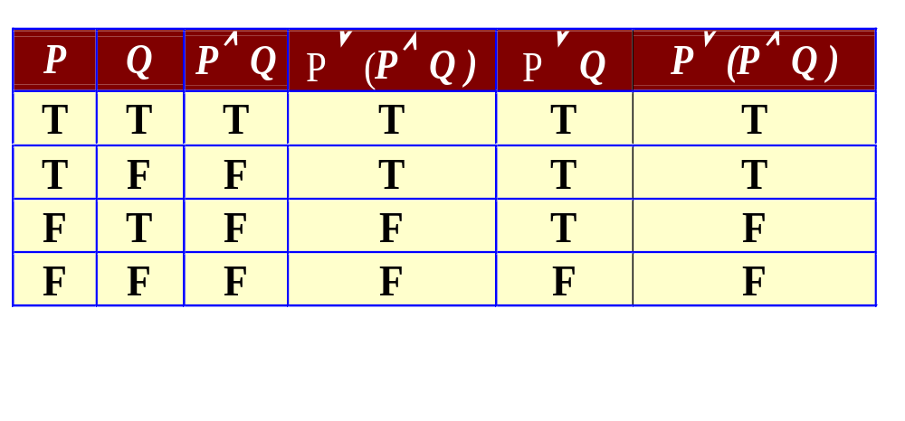
命题逻辑 >等价公式 >真值表法
例题6 验证吸收律 P ∨ (P ∧ Q ) ⇔ P
P ∧ (P ∨ Q ) ⇔ P

Slide 7
命题逻辑 >等价公式
命题公式A和B 等价的判定:
真值表法:比较A,B真值表的最后一列.
等价演算:利用基本公式、等价的性质 和 置换定理，推演出其他等价式.
P15 例 题5
证明 P↔Q ⇔(P→Q)∧(Q→P)
P15 例 题6
验证吸收律 P∨ (P ∧Q ) ⇔P, P∧ (P∨Q )⇔P
常用命题基本公式 表1-4.8
Notes:
如何判断两公式等价呢?有多种方法,基本的两种:真值表法,等价演算.
真值表法:可分别列出两公式的真值表比较最后一列是否相同.但实际上更简洁的办法是将两公式列成一个表.
在命题逻辑中总可用真值表判定公式是否等价,但真值表法需要列出公式的所有真值,,当变元很多,公式很复杂式就显得很繁琐,如果是要证明两公式等价.可用运算的方法形式证明:这需要借助于一个置换定理，等价的性质和一些基本的等价公式.

Slide 8
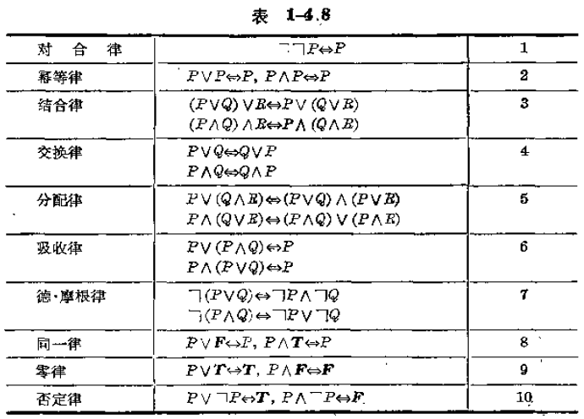
命题逻辑 >命题公式与翻译
P ↔ Q ⇔ Q↔ P

Slide 9

命题逻辑 >命题公式与翻译
蕴含等价：P→Q ⇔ ¬ P ∨ Q
逆否等价：P→Q ⇔ ¬ Q → ¬ P
双条件等价：P ↔ Q ⇔ (P→Q) ∧ (Q→P)
归谬律： (P→Q) ∧ (P→ ¬ Q) ⇔ ¬ P
连接词的化归公式
A∧B⇔¬(¬A∨¬B)
A↔B⇔(A→B)∧(B→A)
A∨B⇔¬(¬A∧¬B)
⇔(¬A∨B)∧(¬B∨A)
A→B⇔¬A∨B
⇔(A∧B)∨(¬A∧¬B)

Slide 10
命题逻辑 >等价公式
命题公式A和B 等价的判定:
真值表法:比较A,B真值表的最后一列.
等价演算:利用基本公式、等价的性质 和 置换定理，推演出其他等价式.
P15 例 题5
证明 P↔Q ⇔(P→Q)∧(Q→P) 真值表
P15 例 题6
验证吸收律 P∨ (P ∧Q ) ⇔P, P∧ (P∨Q )⇔P
常用命题基本公式 表1-4.8
Notes:
如何判断两公式等价呢?有多种方法,基本的两种:真值表法,等价演算.
真值表法:可分别列出两公式的真值表比较最后一列是否相同.但实际上更简洁的办法是将两公式列成一个表.
在命题逻辑中总可用真值表判定公式是否等价,但真值表法需要列出公式的所有真值,,当变元很多,公式很复杂式就显得很繁琐,如果是要证明两公式等价.可用运算的方法形式证明:这需要借助于一个置换定理，等价的性质和一些基本的等价公式.

Slide 11
命题逻辑 >等价公式
如果X是wff的一部分且X本身也是一个wff, 称X为A的子公式.
等价的性质
(1).A⇔A
（自反性）
(2).若A⇔B,则B⇔A.
（对称性）
(3).若A⇔B,且B⇔C，则A⇔C
（传递性）
定理1-4.1（置换定理）设X是合式公式A的子公式,且X⇔Y,如果将A中的X用Y来置换,所
得到的公式B与A等价,即A⇔B。
例 题
证明 1. ( P∧ Q ) ∨(P ∧¬ Q) ⇔ P
2. P→(Q→R)⇔Q→(P→R)
⇔¬R→(Q →¬P)
Notes:
传递性举例
因为x=y, 所以y与x有相同的真值, y对公式的作用和x一样如pvp=p.
有了以上这些,下面可进行演算了。

Slide 12


命题逻辑 >等价公式
Notes:
等价是公式之间非常重要的关系,相互等价的两公式在逻辑上可看作一回事,一个公式有什么性质,另一个也有,如果一个是永真,那么另一个也是,因此我们研究公式的性质,就不必逐一去研究,在等价的公式中找一个代表研究一下就可以了.
“物以类聚。”
如同我们在数学中需要研究两个函数是否相等一样.两函数相等是指定义域相同,值域相同,函数关系也相同.
就像算术中的+,-,*,/ 与=的关系一样.
因为互不相同的真值表只有2^{2n}个.

Slide 13
命题逻辑 >等价公式
本节重点掌握的概念: 等价式
本节重点掌握的方法: 等价演算
作 业
1-4 （1）（a），（c）
Notes:
本节重点掌握的概念: 命题公式，永真式，等价式。
本节重点掌握的方法: 列真值表，等价演算。
.作业：1-4 （1）（a），（c）
（7） （a），（c），（g）
（8）
（9）

Slide 14
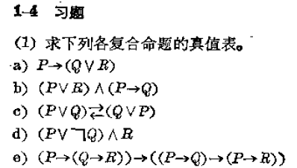
命题逻辑 >等价公式
Notes:
等价是公式之间非常重要的关系,相互等价的两公式在逻辑上可看作一回事,一个公式有什么性质,另一个也有,如果一个是永真,那么另一个也是,因此我们研究公式的性质,就不必逐一去研究,在等价的公式中找一个代表研究一下就可以了.
“物以类聚。”
如同我们在数学中需要研究两个函数是否相等一样.两函数相等是指定义域相同,值域相同,函数关系也相同.
就像算术中的+,-,*,/ 与=的关系一样.
因为互不相同的真值表只有2^{2n}个.

